Slide 1
Lonquén (GD-O-0089)
Instalación que consta de serie de 14 marcos de madera lacada negra dispuestos en línea al muro de la sala. Dichos marcos se autoiluminan por lámparas de bronce y una luz tenue; en el campo del cuadro se ve una lija al agua negra y encima de ésta, serigrafiado en el vidrio, un texto en el que se lee: “EN ESTA CASA EL 12 DE ENERO DE 1989 LE FUE REVELADO A GONZALO DÍAZ EL SECRETO DE LOS SUEÑOS” Esta frase parafrasea la famosa carta escrita por Freud a su amigo Fliess. Cada uno de los marcos tiene una repisa que nace de la misma moldura y que sostiene un vaso de vidrio con agua; los marcos están numerados del 1 al 14 con números romanos de bronce montados al muro, bajo éstos. Junto a esta serie de cuadros o “vía crucis” se ha construído una estructura de cuartones de pino que sostiene gran cantidad de piedras bolones de río rubricadas con números blancos. Un tubo de argón se ha instalado en un costado de la estructura.

Slide 2
Lápiz Nº 169/170 (GD-D-00207)

Slide 3
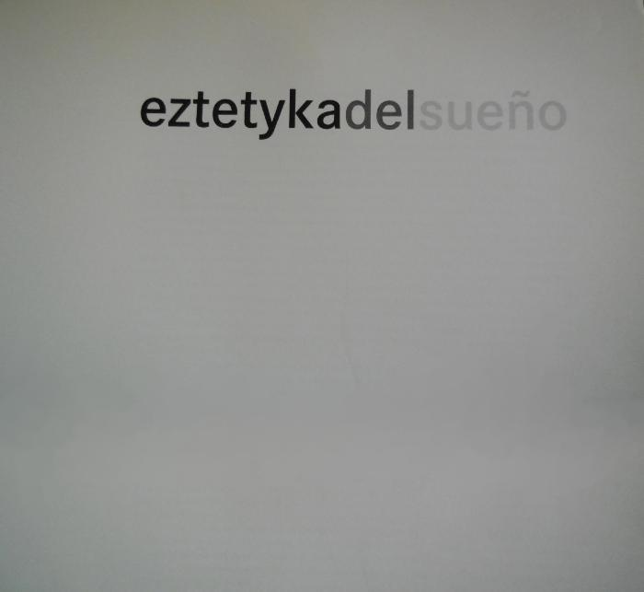
5 Versiones del Sur/ Eztetyka del sueño (GD-D-00205)

